Slide 1
Клингонский язык
Мартыненко София, ОТиПЛ, 2 курс

Slide 2
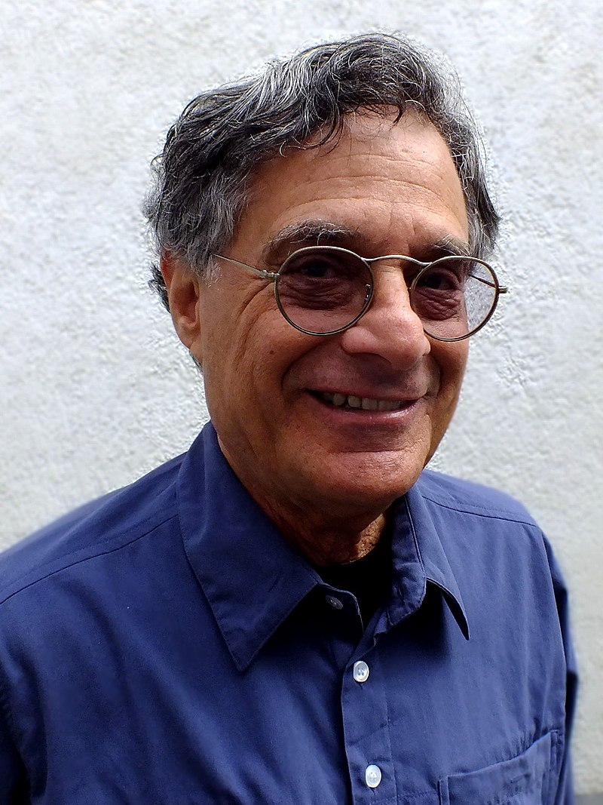
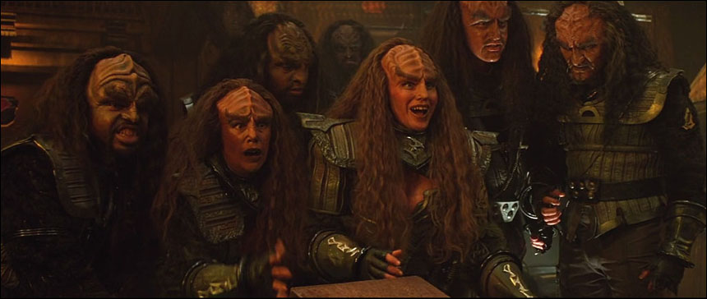
Общая информация
Клингонский язык – язык, созданный для расы клингонов из научно-фантастического сериала «Звёздный путь».
Клингонский - искусственный априорный язык.
Создатель языка – лингвист Марк Окранд.

Slide 3

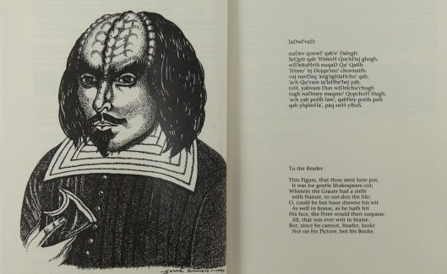
Социолингвистическая информация
Используется в фильмах и сериалах вселенной как язык общения клингонов.
На клингонском языке довольно свободно говорят некоторые фанаты сериала.
Из-за ограниченного набора лексики язык сложно использовать для повседневной коммуникации.
Лингвист д’Армонд Спеерс пытался сделать своего ребёнка билингвом, говорящим на клингонском и английском.
Существует Институт клингонского языка.
На клингонский язык переведены некоторые известные произведения, например «Гамлет».

Slide 4
Вокализм
/ɑ/, /ɛ/, /ɪ/,/o/,/u/
+ дифтонги, состоящие из этих гласных + /j/ и /w/.

Slide 5
Консонантизм
 |  | Labial | Coronal |  | Postalveolar / palatal | Dorsal | Glottal
 |  |  | central | lateral
Plosive | voiceless | p /pʰ/ | t /tʰ/ |  |  | q /qʰ/ | ʼ /ʔ/
 | voiced | b /b/ | D /ɖ/
Affricate | voiceless |  |  | tlh /t͡ɬ/ | ch /t͡ʃ/ | Q /q͡χ/
 | voiced |  |  |  | j /d͡ʒ/
Fricative | voiceless |  | S /ʂ/ |  |  | H /x/
 | voiced | v /v/ |  |  |  | gh /ɣ/
Nasal |  | m /m/ | n /n/ |  |  | ng /ŋ/
Trill |  |  | r /r/
Approximant |  | w /w/ |  | l /l/ | y /j/

Slide 6
Структура слога и ударение
Структура слога CV или CVC(CVCC):
ta - tar - targh
*ar - *tarD
Исключение: суффикс –oy
Ударение - подвижное

Slide 7
Кумуляция значений
Verb prefixes |  | Object
 |  | No object | 1st person singular | 2nd person singular | 3rd person singular | 1st person plural | 2nd person plural | 3rd person plural
Subject | 1st person singular | jI- | — | qa- | vI- | — | Sa- | vI-
 | 2nd person singular | bI- | cho- | — | Da- | ju- | — | Da-
 | 3rd person singular | Ø- | mu- | Du- | Ø- | nu- | lI- | Ø-
 | 1st person plural | ma- | — | pI- | wI- | — | re- | DI-
 | 2nd person plural | Su- | tu- | — | bo- | che- | — | bo-
 | 3rd person plural | Ø- | mu- | nI- | lu- | nu- | lI- | Ø-
 | unspecified* | Ø- | vI- | Da- | Ø- | wI- | bo- | lu-

Slide 8
Тип выражения грамматических значений
Синтетизм(возможно есть инкорпорация у местоимений):
vI-legh-nIS
SUB.1SG.OBJ.3SG-видеть-необходимо
Мне нужно его/её видеть.
vI-lo’-laH-be’
SUB.1SG.OBJ.3PL-использовать-мочь-NEG
Я не могу их использовать.(=Они для меня бесполезны.)
gho-qIp
SUB.2SG.OBJ.1PL.IMP-бить,ударять
Ударь нас!
SUB – Subject, OBJ – Object, SG – Singular, PL – Plural, IMP - Imperative

Slide 9
Тип морфологической структуры
Агглютинация:
Структура глагола: Prefix-Verb-1-2-3-4-5-6-7-8-9
Пример: 0-Hegh-qang-moH-lu’-pu’
SUB.3SG.OBJ.3SG-умирать-хотеть-CAUS-SUB.INDF-PRF
Это привело его/её к тому, что он/она захотел/а умереть.
Структура существительного: Noun-1-2-3-4-5
Пример: Qagh-Hom-mey-Hey-lIj-mo’
Ошибка-DIM-PL-”видимо”-2.SG.POSS-CAUS
Из-за твоих видимо маленьких ошибок
SUB – Subject, OBJ – Object, SG – Singular, PL – Plural, CAUS – Causative, INDF - Indefinite, PRF – Perfect, DIM – Diminutive, POSS – Possessive marker

Slide 10
Тип маркирования
Зависимость передаётся через порядок слов:
nuH pegh
оружие тайна
Тайна оружия
puq 0-legh yaS
ребёнок SUB.3SG.OBJ.3SG-видеть офицер
Офицер видит ребёнка.
yaS 0-legh puq
офицер SUB.3SG.OBJ.3SG-видеть ребёнок
Ребёнок видит офицера.

Slide 11
Но существует тип аффиксов синтаксического маркирования:
pa’-Daq jIH-taH
комната.LOC я.CONT
Я нахожусь в комнате.
SuS-mo’ joq-taH
ветер.CAUS развеваться.CONT
(Оно) развевается на ветру.
LOC – Locative, CONT – Continuous, CAUS – Causative

Slide 12
Тип ролевой кодировки
(Номинативно-) аккузативный тип:
Местоимение, отвечающее за субъект и объект изменяется:
jI-Qong
SUB.1SG.OBJ.NONE-спать
Я сплю.
qa-legh
SUB.1SG.OBJ.2SG-видеть
Я тебя вижу.

Slide 13
puq vI-legh (jIH)
ребёнок SUB.1SG.OBJ.3PL-видеть я
Я вижу ребёнка.
(jIH) mu-legh puq
я SUB.3SG.OBJ.1PL-видеть ребёнок
Ребёнок видит меня.
0-Qong puq
SUB.3SG.OBJ.NONE-спать ребёнок
Ребёнок спит.

Slide 14
Базовый порядок слов
OVS
puq 0-legh yaS
ребёнок SUB.3SG.OBJ.3SG-видеть офицер
Офицер видит ребёнка.
bong yaS vI-HoH-pu’
намеренно офицер SUB.1SG.OBJ.3SG-убивать-PRF
Я намеренно убил офицера.

Slide 15
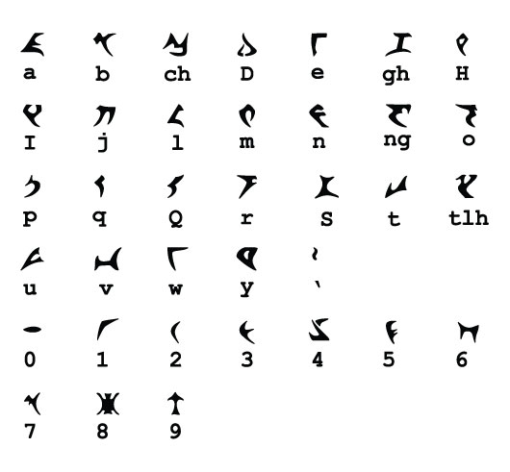
Письменность
Марк Окранд использует в своих работах систему, основанную на латинице.
В сериале можно увидеть особую систему графики.

Slide 16
Множественное число
-pu’ – для живых существ, которые обладают речью
yaspu’ – офицеры
-Du’ – для частей тела
qamDu’ – ноги
-mey – для всех существительных
mIDmey – колонии
Возможно употребление с первой группой – другое значение:
puqpu’ (дети) – puqmey (дети везде)

Slide 17
Сложноподчинённые предложения
Связь между двумя клаузами с помощью аффикса:
bI-jatlh-Ha’-chugh qa-HoH
SUB.2SG.OBJ.NONE-говорить-NEG-когда SUB.1SG.OBJ.2SG-убить
Или: qa-HoH bI-jatlh-Ha’-chugh
Когда ты скажешь неправильное, я тебя убью.
SUB – Subject, OBJ – Object, SG – Singular, NEG - Negative

Slide 18
Список литературы
Официальный сайт Института клингонского языка: https://www.kli.org/
M. Okrand, Das offizielle Wörterbuch Klingonisch/Deutsch, 1. Auflage, HEEL Verlag, 2013
https://www.wired.com/1996/08/es-languages/?pg=4&topic=
https://www.wired.com/1999/08/babble-on-revisited/

